Slide 1


Slide 2

PRIMER OBJETIVO:
  Creación de un modelo teórico.
SEGUNDO OBJETIVO:
  Transmitirlo a los jugadores y entrenarlo
TERCER OBJETIVO:
  Consolidarlo y perfeccionarlo.

Slide 3
Características del modelo
  Realista: alcanzable a través del entrenamiento.
  En función de nuestras posibilidades.
  Realizable a través del entrenamiento:
    entrenable
    en un tiempo adecuado
    consigue rendimiento.

Slide 4
Características del modelo
  Consistente: equilibrio entre los titulares y suplentes.
  Adaptable. En función de:
    los rivales
    circunstancias del juego
    competiciones
    evolución del juego
  Universal
    Para todo tipo de jugadores
    Para todo tipo de rivales.

Slide 5


Filosofía defensiva
Conductas motrices y comportamientos asociados al modelo de juego
Formas y sistemas de juego colectivas
SOPORTE FÍSICO
CARGA
Filosofía e idea de contraataque
Conductas motrices y comportamientos asociados a la idea de juego
Filosofía ofensiva
Conductas motrices y comportamientos asociados al modelo de juego
Formas y sistemas de juego colectivas
Filosofía e idea de repliegue
Conductas motrices y comportamientos asociados a la idea de juego

Slide 6


Concepción Estruturalista
Juego complejo y sistematizado: sensación de orden, regularidad y ce situaciones entrenadas.
Plan operativo de juego previsto y organizado.
Predominio de lo colectivo sobre lo individual.
Concepción liberal
Juego libre: sensación de caótico e irregular
Plan de juego imprevisto.
Basado e la intuición de los jugadores
Predomina lo individual o grupal sobre el colectivo.

Slide 7
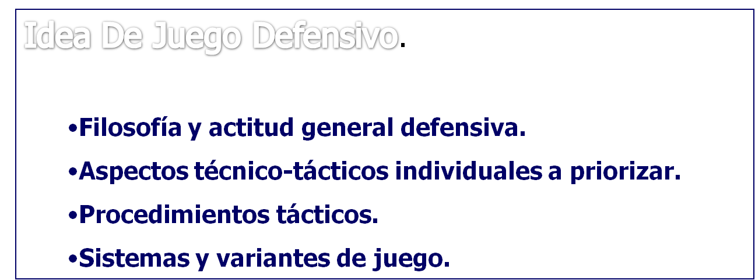

Slide 8
Idea de contraataque.
  Iniciación libre o prefijada.
  Sistemática de apoyo
  Finalizaciones.
  Variables.

Slide 9
Idea de juego ofensivo I
-Juego libre o creativo
  Priorización de medios y procedimientos tácticos.
-Juego sistematizado inicialmente.
  Procedimientos tácticos
  Coordinación de procedimientos
  Respuestas variables.
-Juego sistemático

Slide 10
Idea de juego ofensivo.
-Sistemas de juego
  Sistemática de procedimientos tácticos.
  Alternancias
  Transformaciones del sistema
  Variantes.
-Soluciones en situaciones especiales.
“Sorpresas tácticas y estratégicas.

Slide 11
Idea de repliegue o transición defensiva.
Aspectos técnico-tácticos individuales.
Actitud y filosofía en el repliegue.
Ordenamiento de situaciones y posiciones..
  Prever funciones para cada jugador
  Variar nuestras intenciones:formas de engañar al contrario.
  Priorización de conductas tácticas.
  Sorpresas tácticas

